Slide 1

Swing布局
Tel:0571-88394222 QQ;106159278

Slide 2
容器、组件、布局和观感
1.容器和组件
组件是可以用图形化的方式显示在屏幕上并能够与用户进行交互的对象。
容器是一种特殊的组件，一种能够容纳其他组件或容器的组件。
2.布局管理器
为了使图形用户界面具有良好的平台无关性，提供了专门用来管理组件在容器中的布局的工具。
弄清楚容器、组件和布局管理器3者的关系。
3.观感
决定swing应用程序的外观。
Tel:0571-88394222 QQ;106159278

Slide 3
布局管理器
Java中的布局类型包括以下几种：
  FlowLayout（流式布局）
  BorderLayout （边界布局）
  GridLayout（网格布局）
  CardLayout （卡片布局）
  BoxLayout (箱子布局)
  GridBagLayout（网格包布局）
  frame.setLayout(new FlowLayout())
Tel:0571-88394222 QQ;106159278

Slide 4
布局简介
java.awt FlowLayout 将组件按从左到右而后从上到下的顺序依次排列，一行不能放完则折到下一行继续放置
java.awt GridLayout 形似一个无框线的表格，每个单元格中放一个组件
java.awt BorderLayout 将组件按东、南、西、北、中五个区域放置，每个方向最多只能放置一个组件(容器)
java.awt CardLayout 将组件象卡片一样放置在容器中，在某一时刻只有一个组件可见
java.awt GridBagLayout 非常灵活，可指定组件放置的具体位置及占用单元格数目
javax.swing BoxLayout 就像整齐放置的一行或者一列盒子，每个盒子中一个组件
Javax.swing SpringLayout 根据一组约束条件放置子组件
Javax.swing ScrollPaneLayout 专用于JScrollPane，含一个Viewport，一个行头、一个列头、两个滚动条
Tel:0571-88394222 QQ;106159278

Slide 5
FlowLayout布局管理器
FlowLayout的构造函数有：
  FlowLayout( ):生成一个默认的流式布局
  FlowLayout(int alignment):可以设定每一行组件的对齐方式
  FlowLayout(int alignment,int horz,int vert):可以设定组件间的水平和垂直距离
Applet和面板的缺省布局
组件从左上角开始按从左到右、从上到下的方式排列
  FlowLayout mylayout = new FlowLayout();
  FlowLayout exLayout = new
  FlowLayout(FlowLayout.RIGHT);
  setLayout(exlayout); // 为容器设置新布局
Tel:0571-88394222 QQ;106159278

Slide 6
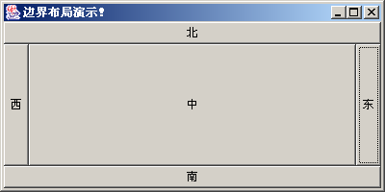
BorderLayout布局管理器
下面是BorderLayout所定义的构造函数：
- BorderLayout( ):生成默认的边界布局
- BorderLayout(int horz,int vert): 可以设定组件间的水平和垂直距离
窗口、框架和对话框等的缺省布局,组件被置于容器的北、南、东、西或中间位置
Tel:0571-88394222 QQ;106159278

Slide 7
BorderLayout布局管理器
setLayout(new BorderLayout());
Button btnEast=new Button("东");
Button btnWest=new Button("西");
Button btnNorth=new Button("北");
Button btnSouth=new Button("南");
Button btnCenter=new Button("中");
add(btnEast,BorderLayout.EAST);
add(btnWest,BorderLayout.WEST);
add(btnNorth,BorderLayout.NORTH);
add(btnSouth,BorderLayout.SOUTH);
add(btnCenter,BorderLayout.CENTER);
Tel:0571-88394222 QQ;106159278

Slide 8
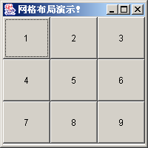
GridLayout布局管理器
GridLayout的构造函数如下所示：
- GridLayout():生成一个单列的网格布局
- GridLayout(int row,int col):生成一个设定行数和列数的网格布局
- GridLayout(int row,int col,int horz,int vert)：可以设置组件之间的水平和垂直间隔
用于将容器区域划分为一个矩形网格,组件按行和列排列
Tel:0571-88394222 QQ;106159278

Slide 9
GridLayout布局管理器
Button btn[]; // 声明按钮数组
String str[]={"1","2","3","4","5","6","7","8","9"};
setLayout(new GridLayout(3,3));
btn=new Button[str.length]; // 创建按钮数组
for(int i=0;i<str.length;i++){
btn[i]=new Button(str[i]); add(btn[i]);
}
Tel:0571-88394222 QQ;106159278

Slide 10
CardLayout布局管理器
可存储几个不同的布局。
每个布局就像是一个卡片组中的一张卡片。
在一个给定的时间总会有一张卡片在顶层。
卡片通常为一个 Panel 对象。
每当需要许多面板切换，而每个面板需要显示为不同布局时，可以使用卡片布局。
Tel:0571-88394222 QQ;106159278

Slide 11
swing布局管理器
BoxLayout布局管理器
按照从上到下（即Y轴）或者从左到右（即X轴）的顺序来依次排列组件
ScrollPaneLayout布局管理器
  是JScrollPane中的内置布局管理器，所以不需要单独创建，会自动设置。
Tel:0571-88394222 QQ;106159278

Slide 12
GridBagLayout布局管理器
通过使用以下语法容器可获得 GridBagLayout：
  GridBagLayout gb=new GridBagLayout();
  ContainerName.setLayout(gb);
要使用此布局，必须提供各组件的大小和布局等信息。
GridBagConstraints 类中包含 GridBagLayout 类用来定位及调整组件大小所需的全部信息。
组件大小不必相同
组件按行和列排列
放置顺序不一定为从左至右和由上至下
Tel:0571-88394222 QQ;106159278

Slide 13
GridBagConstraints 类 2-1
成员变量列表：
  gridx, gridy : 指定组件放置于哪个单元
  当把gridx值设置为GridBagConstriants.RELETIVE时,在一个组件添加时,将被放置在前一个组件的右侧.同理,对gridy值设置为GridBagConstraints.RELETIVE时,在添加组件时,将被放置在前一个组件的下方,(这是一种根据前一个组件而决定当前组件的相对放置方式)
  gridwidth, gridheight : 指定组件将占用多少行和多少列
  weightx, weighty : 指定在一个 GridBagLayout 中应如何分配空间,这些变量的缺省值为 0
  ipadx, ipady : 指定组件的最小高度和宽度
Tel:0571-88394222 QQ;106159278

Slide 14
GridBagConstraints 类2-2
成员变量列表：
  fill : 指定在单元大于组件的情况下，组件如何填充此单元,共有4可选值。缺省值为：GridBagConstraints.NONE
  anchor : 指定将组件放置在单元中的位置，共有9个可选值。缺省值为：
  GridBagConstraints.CENTER
Tel:0571-88394222 QQ;106159278

Slide 15
取消布局管理器
在某些情况下，用户不想使用布局管理器，需要自己设置组件的位置和大小，这时应取消容器的布局管理器，然后再进行设置，否则用户自定义设置将会被布局管理器覆盖。取消布局管理器的方法是：
setLayout(null);
用户使用setLocation()、setSize()、setBounds()等方法为组件设置位置和大小。需要注意的是，这种方法会导致程序与系统相关，如不同的分辨率会产生不同的效果。
Tel:0571-88394222 QQ;106159278

Slide 16
什么是事件？
事件－用户对组件的一个操作，称之为一个事件，是一个描述发生了什么的对象
事件源－事件的产生器（发生事件的组件）
事件处理器－接收事件、解释事件并处理用户交互的方法。
弄清楚事件、事件源和事件处理器三者的关系
Tel:0571-88394222 QQ;106159278

Slide 17
事件源
事件源是一个事件的产生者。例如，在Button组件上点击鼠标会产生以这个Button 为源的一个ActionEvent. 这个ActionEvent实例是一个对象，它包含关于刚才所发生的那个事件的信息的对象。这些信息包括：
getActionCommand－返回与动作相关联的命令名称。
GetModifiers－返回在执行动作时持有的修饰符。
Tel:0571-88394222 QQ;106159278

Slide 18
事件处理器
事件处理器就是一个接收事件、解释事件并处理用户交互的方法。
Java程序对事件进行处理的方法是放在一个类对象中的，这个类对象就是事件监听器。
我们必须将一个事件监听器对象同某个事件源的某种事件进行关联，这样，当某个事件源上发生了某种事件后，关联的事件监听器中的有关代码才会被执行。我们把这个关联的过程称为向事件源注册事件监听器对象。
事件处理器首先与组件（事件源）建立关联，当组件接受外部作用（事件）时，组件就会产生一个相应的事件对象，并把此对象传给与之关联的事件处理器，事件处理器就会被启动并执行相关的代码来处理该事件。
Tel:0571-88394222 QQ;106159278

Slide 19
外部作用
把事件对象传入事件处理器
事件对象
生成事件对象
组件（事件源）
事件处理器
注册事件监听器
Tel:0571-88394222 QQ;106159278

Slide 20
事件处理例子
以JButton为例，当其被按下时，就产生了一个事件。你的调用JButton的addActionListener向按钮组件注册，让它在按钮被按下时通知你。该函数接收一个“实现出ActionListener接口”的对象。ActionListener接口只拥有一个actionPerformed（）。所以，要将对应的程序代码和JButton产生联系，就只要为某个class实现出ActionListener接口即可。这么一来，当按钮被按下，actionPerformed（）便会被调用。
Tel:0571-88394222 QQ;106159278

Slide 21
委托事件模型
委托事件模型是在JDK1.1中引入的。在这个模型中，事件被送往产生这个事件的组件，然而，注册一个或多个称为监听者的类取决于每一个组件，这些类包含事件处理器，用来接收和处理这个事件。采用这种方法，事件处理器可以安排在与源组件分离的对象中。监听者就是实现了Listener接口的类。
Tel:0571-88394222 QQ;106159278

Slide 22
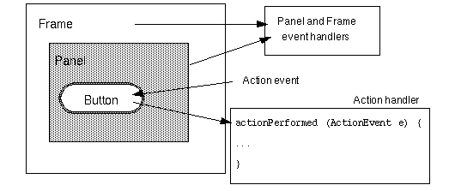
Tel:0571-88394222 QQ;106159278

Slide 23
事件是只向注册的监听者报告的对象。每个事件都有一个对应的监听者接口，规定哪些方法必须在适合接收那种类型的事件的类中定义。实现了定义那些方法的接口的类可以注册为一个监听者。
从没有注册的监听者的组件中发出的事件不会被传播
有可能创建并使用适配器(adapter)类对事件动作进行分类。
委托模型有利于把工作分布到各个类中。
新的事件模型提供对JavaBeans的支持。
Tel:0571-88394222 QQ;106159278

Slide 24
事件类型
我们已经介绍了在单一类型事件上下文中从组件接收事件的通用机制。事件类的层次结构图如下所示。许多事件类在java.awt.event包中，也有一些事件类在API的其他地方。
对于每类事件，都有一个接口，这个接口必须由想接收这个事件的类的对象实现。这个接口还要求定义一个或多个方法。当发生特定的事件时，就会调用这些方法
Tel:0571-88394222 QQ;106159278

Slide 25
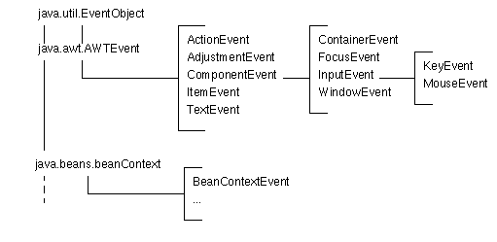
事件的层次结构图
Tel:0571-88394222 QQ;106159278

Slide 26
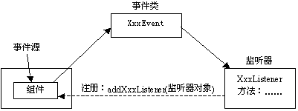
事件处理模型
Java 最新的事件处理方法是基于授权事件模型
当事件来源对象因用户的操作（鼠标或键盘），系统会自动触发此事件类对象E，并通知所授权的事件监听者A（若来源对象已向A注册），事件监听者A中有处理各种事件的方法(事件处理者1~n)便会处理此事件E的各种状况 。
Tel:0571-88394222 QQ;106159278

Slide 27
事件层次结构1
事件类 | 说明 | 事件源
ActionEvent | 通常按下按钮，双击列表项或选中一个菜单项时，就会生成此事件。 | Button、List、MenuItem、TextField
AdjustmentEvent | 操纵滚动条时会生成此事件。 | Scrollbar
ComponentEvent | 当一个组件移动、隐藏、调整大小或成为可见时会生成此事件。 | Component
ItemEvent | 单击复选框或列表项时，或者当一个选择框或一个可选菜单的项被选择或取消时生成此事件。 | Checkbox、CheckboxMenuItem、Choice、List
FocusEvent | 组件获得或失去键盘焦点时会生成此事件。 | Component
Tel:0571-88394222 QQ;106159278

Slide 28
事件层次结构2
事件类 | 说明 | 事件源
KeyEvent | 接收到键盘输入时会生成此事件。 | Component
MouseEvent | 拖动、移动、单击、按下或释放鼠标或在鼠标进入或退出一个组件时，会生成此事件。 | Component
ContainerEvent | 将组件添加至容器或从中删除时会生成此事件。 | Container
TextEvent | 在文本区或文本域的文本改变时会生成此事件 。 | TextField、TextArea
WindowEvent | 当一个窗口激活、关闭、失效、恢复、最小化、打开或退出时会生成此事件。 | Window
Tel:0571-88394222 QQ;106159278

Slide 29
事件方法类型和接口
Category | Interface Name | Methods
Action | ActionListener | actionPerformed(ActionEvent)
Item | ItemListener | itemStateChanged(ItemEvent)
Mouse motion | MouseMotionListener | mouseDragged(MouseEvent)
 |  | mouseMoved(MouseEvent)
Mouse button | MouseListener | mousePressed(MouseEvent)
 |  | mouseReleased(MouseEvent)
 |  | mouseEntered(MouseEvent)
 |  | mouseExited(MouseEvent)
 |  | mouseClicked(MouseEvent)
Key | KeyListener | keyPressed(KeyEvent)
 |  | keyReleased(KeyEvent)
 |  | keyTyped(KeyEvent)
Focus | FocusListener | focusGained(FocusEvent)
 |  | focusLost(FocusEvent)
Tel:0571-88394222 QQ;106159278

Slide 30
事件方法类型和接口（续）
Adjustment | AdjustmentListener | adjustmentValueChanged (AdjustmentEvent)
Component | ComponentListener | componentMoved(ComponentEvent)
 |  | componentHidden(ComponentEvent)
 |  | componentResized(ComponentEvent)
 |  | componentShown(ComponentEvent)
Tel:0571-88394222 QQ;106159278

Slide 31
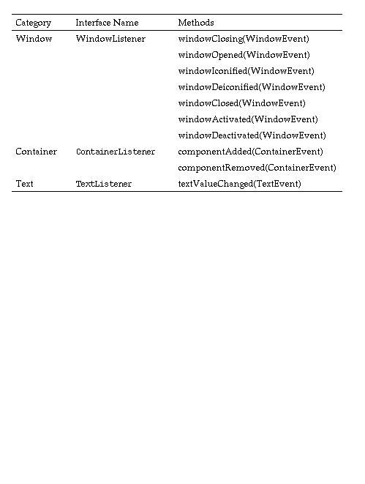
事件方法类型和接口（续）
Tel:0571-88394222 QQ;106159278

Slide 32
一个复杂的例子
这个例子它将跟踪鼠标被按下时，鼠标的移动情况(鼠标拖动)。这个范例还将监测当鼠标没有按下时，鼠标的移动情况(鼠标移动)。
当鼠标按下或没有按下时，移动鼠标产生的事件会被实现了MouseMotionListener接口的类的对象检取。这个接口要求定义两个方法，mouseDragged()和mouseMoved()。即使你只对鼠标拖动感兴趣，也必须提供这两个方法。然而，mouseMoved()的体可以是空的。
要检取其他鼠标事件，包括鼠标点击，必须定义MouseListener 接口。
发生鼠标或键盘事件时，有关鼠标的位置和所按下的键的信息可以从事件中得到。
Tel:0571-88394222 QQ;106159278

Slide 33
注意点：
定义多重接口
    这个类由第4行中的如下代码声明：
implements MouseMotionListener, MouseListener
    声明多个接口时，可以用逗号隔开。
Tel:0571-88394222 QQ;106159278

Slide 34
监听多个源
    如果你在第24行和第25行中，调用如下方法：
    两种类型的事件都会引起TwoListen类中的方法被调用。一个对象可以“监听”任意数量的事件源；它的类只需要实现所要求的接口。
    f.addMouseListener(this);
    f.addMouseMotionListener(this);
Tel:0571-88394222 QQ;106159278

Slide 35
多监听者
  AWT事件监听框架事实上允许同一个组件带有多个监听者。一般地，如果你想写一个程序，它基于一个事件而执行多个动作，把那些行为编写到处理器的方法里即可。然而，有时一个程序的设计要求同一程序的多个不相关的部分对于同一事件作出反应。这种情况是有可能的，例如，将一个上下文敏感的帮助系统加到一个已存在的程序中。
  监听者机制允许你调用addXXXlistener方法任意多次，而且，你可以根据你的设计需要指定任意多个不同的监听者。事件发生时，所有被注册的监听者的处理器都会被调用。
Tel:0571-88394222 QQ;106159278

Slide 36
事件Adapters(适配器)
你定义的Listener可以继承Adapter类，而且只需重写你所需要的方法。例如：
实现每个Listener接口的所有方法的工作量是非常大的，尤其是MouseListener接口和ComponentListener接口。
以MouseListener接口为例，它定义了如下方法：
  mouseClicked(MouseEvent)
  mouseEntered(MouseEvent)
  mouseExited(MouseEvent)
  mousePressed(MouseEvent)
  mouseReleased(MouseEvent)
为了方便起见，Java语言提供了Adapters类，用来实现含有多个方法的类。这些Adapters类中的方法是空的。
Tel:0571-88394222 QQ;106159278

Slide 37
你可以继承Adapters类，而且只需重写你所需要的方法。例如：
import java.awt.*;
import java.awt.event.*;
public class MouseClickHandler extends MouseAdapter {
// We just need the mouseClick handler, so we use
// the Adapter to avoid having to write all the
// event handler methods
public void mouseClicked (MouseEvent e) {
// Do something with the mouse click...
}
}
Tel:0571-88394222 QQ;106159278

Slide 38
匿名类
可以在一个表达式的域中，包含整个类的定义。这种方法定义了一个所谓的匿名类并且立即创建了实例。匿名类通常和AWT事件处理一起使用。
Tel:0571-88394222 QQ;106159278

Slide 39
事件举例
MouseEvent鼠标事件
WindowEvent窗口事件
ActionEvent动作事件（JButton，JList，JTextField，JMenuItem极其派生类，包括JCheckBoxMenuItem，JMenu，JpopMenu）。
ItemEvent：JCheckBox，JCheckBoxMenuItem，JComboBox，JList，以及任何实现出ItemSelectable接口的类。
Tel:0571-88394222 QQ;106159278

Slide 40
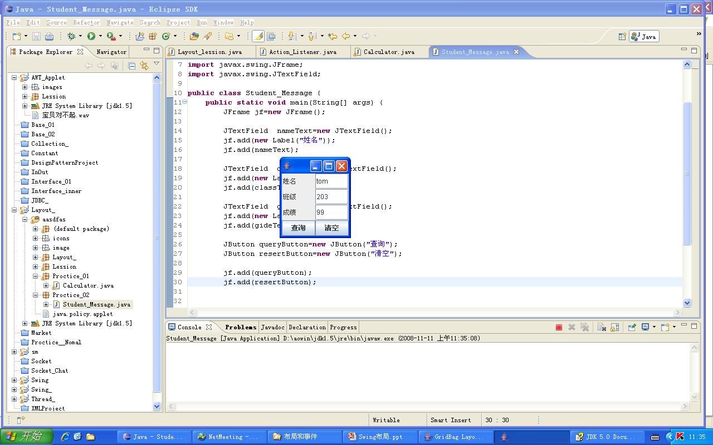
练习
1.输入学生姓名后点击查询按钮，从数据库中查询其他信息显示在界面上。
Tel:0571-88394222 QQ;106159278

Slide 41
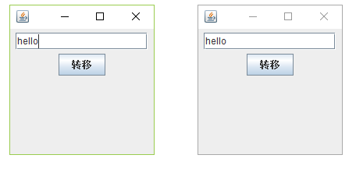
2.设计数据输入窗口，当点击数据转移按钮时，将输入数据显示在另外一个窗口中
Tel:0571-88394222 QQ;106159278

Slide 42
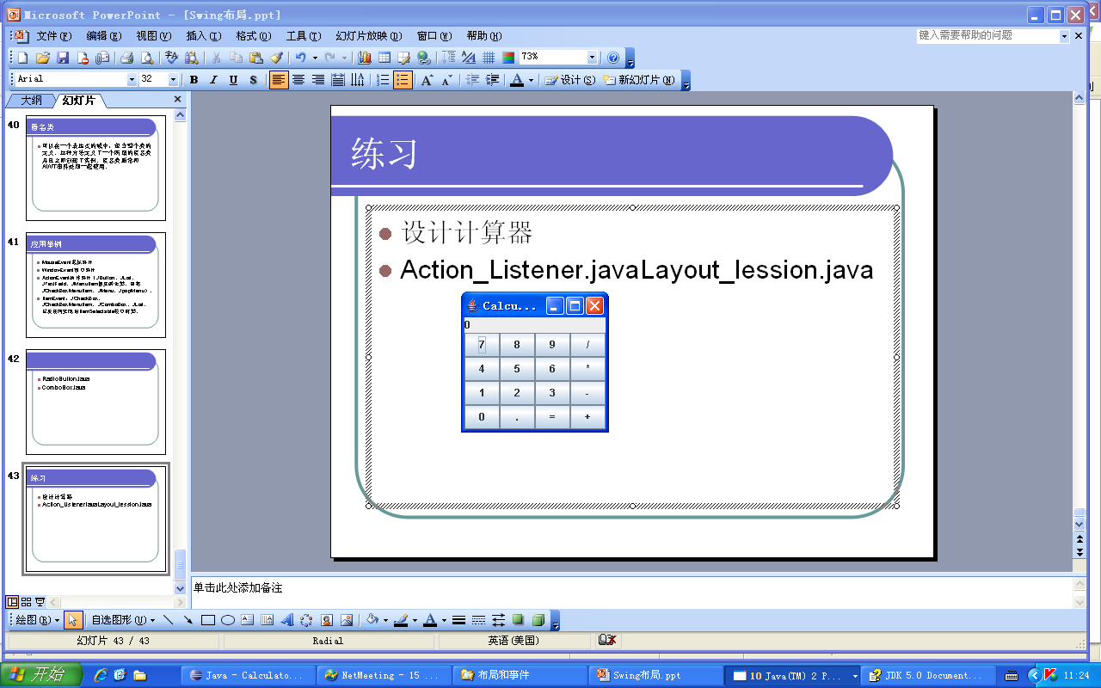
3.设计计算器
Tel:0571-88394222 QQ;106159278

Slide 43
联系方式
杭州和盈科技公司
Address：体育场路580号昆仑大厦3号楼
网址：www.aowin.com
Tel:0571-88394222 QQ;106159278

